Slide 1

BÁO CÁO ĐỒ ÁN MÔN HỌC INTERNET VÀ CÔNG NGHỆ WEB
Khoa: Khoa học và Kỹ thuật Thông tin
Lớp: IE104.M11
THIẾT KẾ WEBSITE ĐỌC TRUYỆN - MangaMoe
GVHD: ThS. Trần Thị Hồng Yến
SVTH: Nhan Huỳnh Đức – 18520617

Slide 2
Nội dung báo cáo
Giới thiệu đề tài
Cơ sở lý thuyết
Thiết kế Template
Xây dựng Website
Demo
Kết luận

Slide 3





Giới thiệu đề tài
Xây dựng website đọc truyện – MangaMoe
Sử dụng HTML5, CSS3 và Bootstrap 5
Công cụ hỗ trợ: Photoshop, Font Awesome

Slide 4
Cơ sở lý thuyết
HTML
CSS
JavaScript

Slide 5
Cơ sở lý thuyết – Bootstrap 5
Bố cục:
Breakpoint: sm, md, lg, xl, xxl

Slide 6
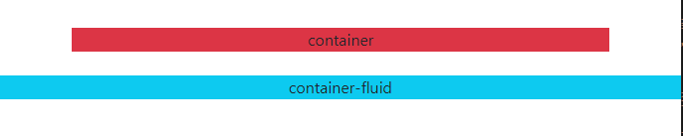
Cơ sở lý thuyết – Bootstrap 5
Bố cục:
Container
Notes:
Build 1 block dựa trên chiều rộng thiết bị
https://getbootstrap.com/docs/5.0/layout/containers/

Slide 7
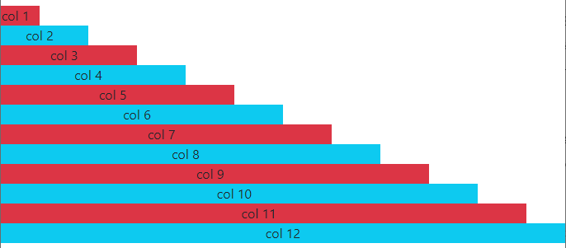
Cơ sở lý thuyết – Bootstrap 5
Bố cục:
Grid

Slide 8
Thiết kế Template
Logo | Header, Navigation
Content
Footer

Slide 9
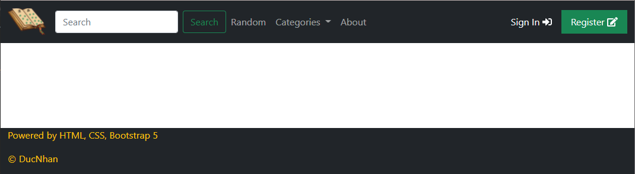
Thiết kế Template

Slide 10
Xây dựng Website
HOME
ABOUT
ART
SIGN IN / REGISTER
DETAIL
READING
TAG

Slide 11
Demo

Slide 12
Kết luận
Ưu điểm
Thiết kế với bố cục rõ ràng
Dễ dàng chỉnh sửa
Nhược điểm
Không sử dụng JavaScript
Còn một số lỗi khi thiết kế chuẩn responsive

Slide 13
CẢM ƠN CÔ VÀ CÁC BẠN ĐÃ THEO DÕI

